Slide 1
APA – MIRACOLUL VIEȚII
Lecție la dirigenție
COLEGIUL TEHNIC “G-RAL D. PRAPORGESCU”
Diriginte:
DODE NINA, clasa a IX-a B

Slide 2


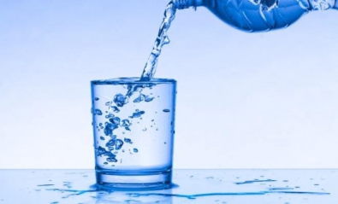
Cum ne ajuta apa sa supravietuim ?
După aer, apa este cel mai important element pentru viață. Apa nu numai că ajută la funcționarea optimă a organismului și la menținerea sănătății, dar are și o serie de proprietăți miraculoase in ceea ce priveste ingrijirea corporala.

Slide 3
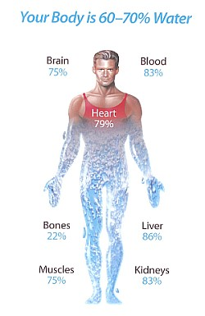
Știai ca 70% din greutatea corpului nostru înseamna doar apă?
Apa este folosită de celule, organe și țesuturi pentru a regla temperatura corpului, dar si pentru a ajuta organismul să-și îndeplinească principalele funcții: digestie, circulație, excreție. Deoarece corpul nostru pierde apa prin respirație, transpirție și digestie, este important să-l rehidratăm cu ajutorul fluidelor și al alimentelor care conțin apă.

Slide 4
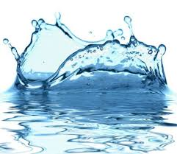
Beneficiile apei pentru corp nu trebuie neglijate
– ajută la digestie și previne constipația
– lubrifiază articulațiile
– elimină toxinele
– reglează temperatura corpului prin transpirație
– ajută la absorbția nutrienților

Slide 5
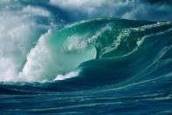
Beneficiile apei pentru corp nu trebuie neglijate
– transportă nutrienții și oxigenul către celule
– facilitează procesele chimice care se produc în organism
– formează baza pentru salivă, necesară pentru mestecatul și digestia alimentelor
– reduce riscul de cistită, ținând bacteriile departe de vezica urinară
– previne constipația

Slide 6
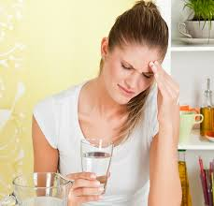
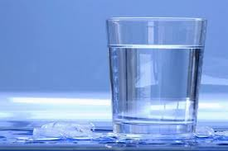
Stopeaza durerile de cap și amețelile, care pot surveni în urma deshidratării.

Slide 7
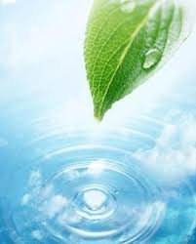
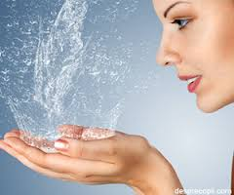
Alte avantaje ale consumului de apa:
Extrem de importantă este și calitatea apei pe care o consumăm, care trebuie sa fie o apă pura, cu un conținut scăzut de nitrați!

Slide 8
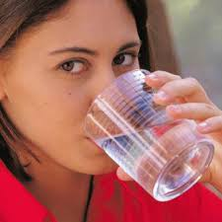

Alte avantaje ale consumului de apa:
Oferă un bun randament la serviciu, deoarece creierul fiind alcătuit in mare parte din apa, consumul de lichide ajută la o mai mare concentrare.

Slide 9
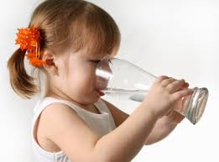
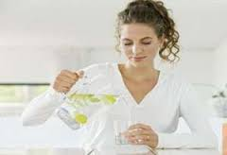
Alte avantaje ale consumului de apa:
Creeaza o stare de bine, deoarece consumul de apă crește energia organismului.

Slide 10
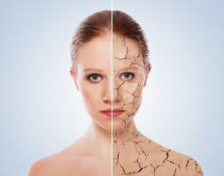
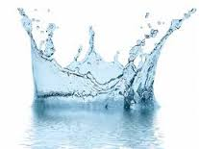
Alte avantaje ale consumului de apa:
Luptă împotriva infecțiilor, nu numai pentru că ajuta la eliminarea toxinelor, dar și pentru că atunci când corpul este deshidratat există riscul de infecție.

Slide 11
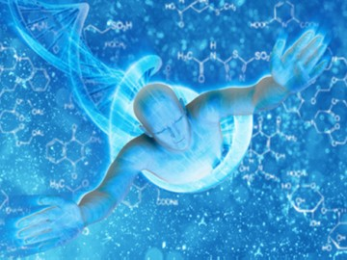

Alte avantaje ale consumului de apa:
Ajută la scăderea în greutate prin reducerea poftei de mâncare.

Slide 12


Slide 13

«Dacă vrei să cunoști sensul ascuns al apei, bea-o, savurând-o pe îndelete»

